Slide 1
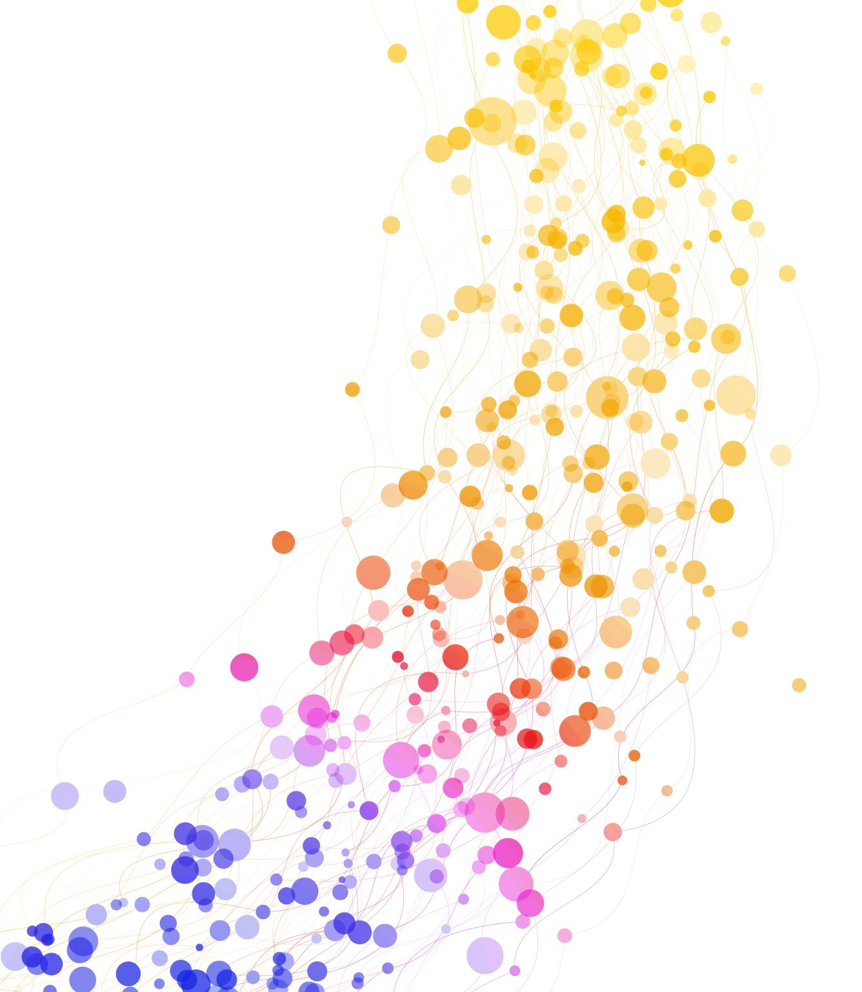
Machine Learning II Projeto 2 Modelo não supervisionado
Carlúcio Santos
Jamile Cabral
Pedro Padilha
Thaysa Miranda

Slide 2
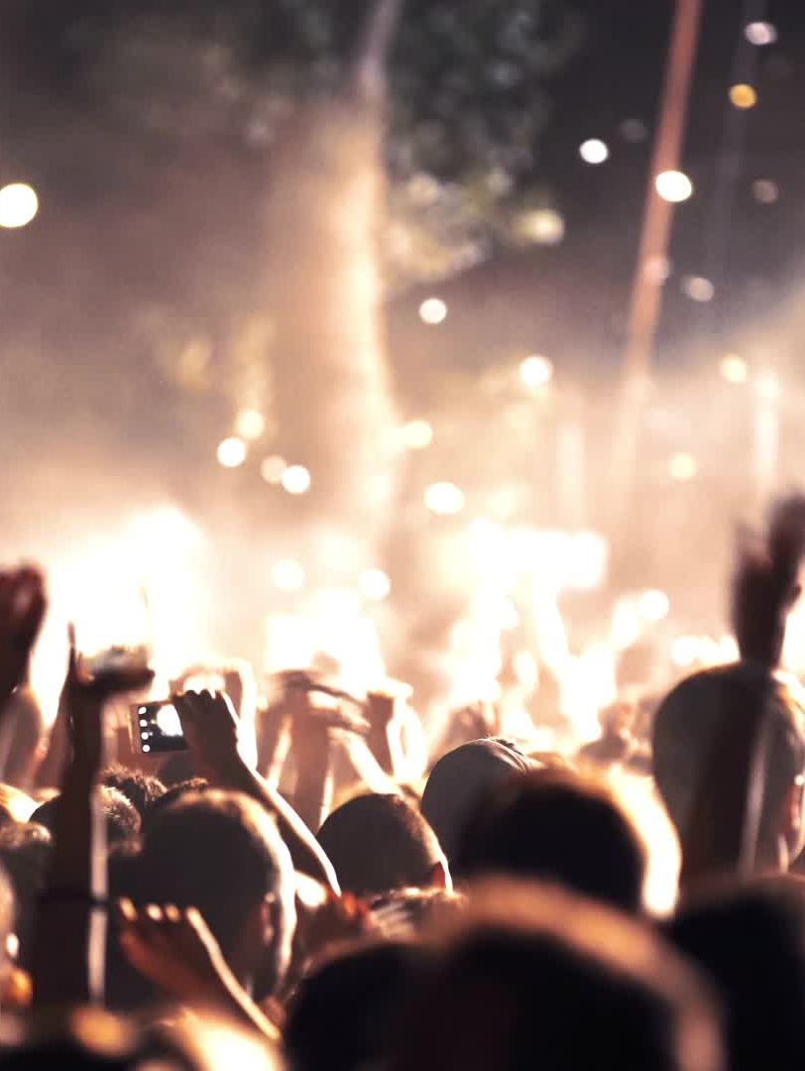
Cenário
Inspirados nos principais festivais de música como Rock in Rio, Lollapalooza, Coachella, Tomorrowland e Primavera Sound, uma empresa de grandes eventos nos contratou para auxiliá-la na elaboração da programação de um festival de música.

Slide 3
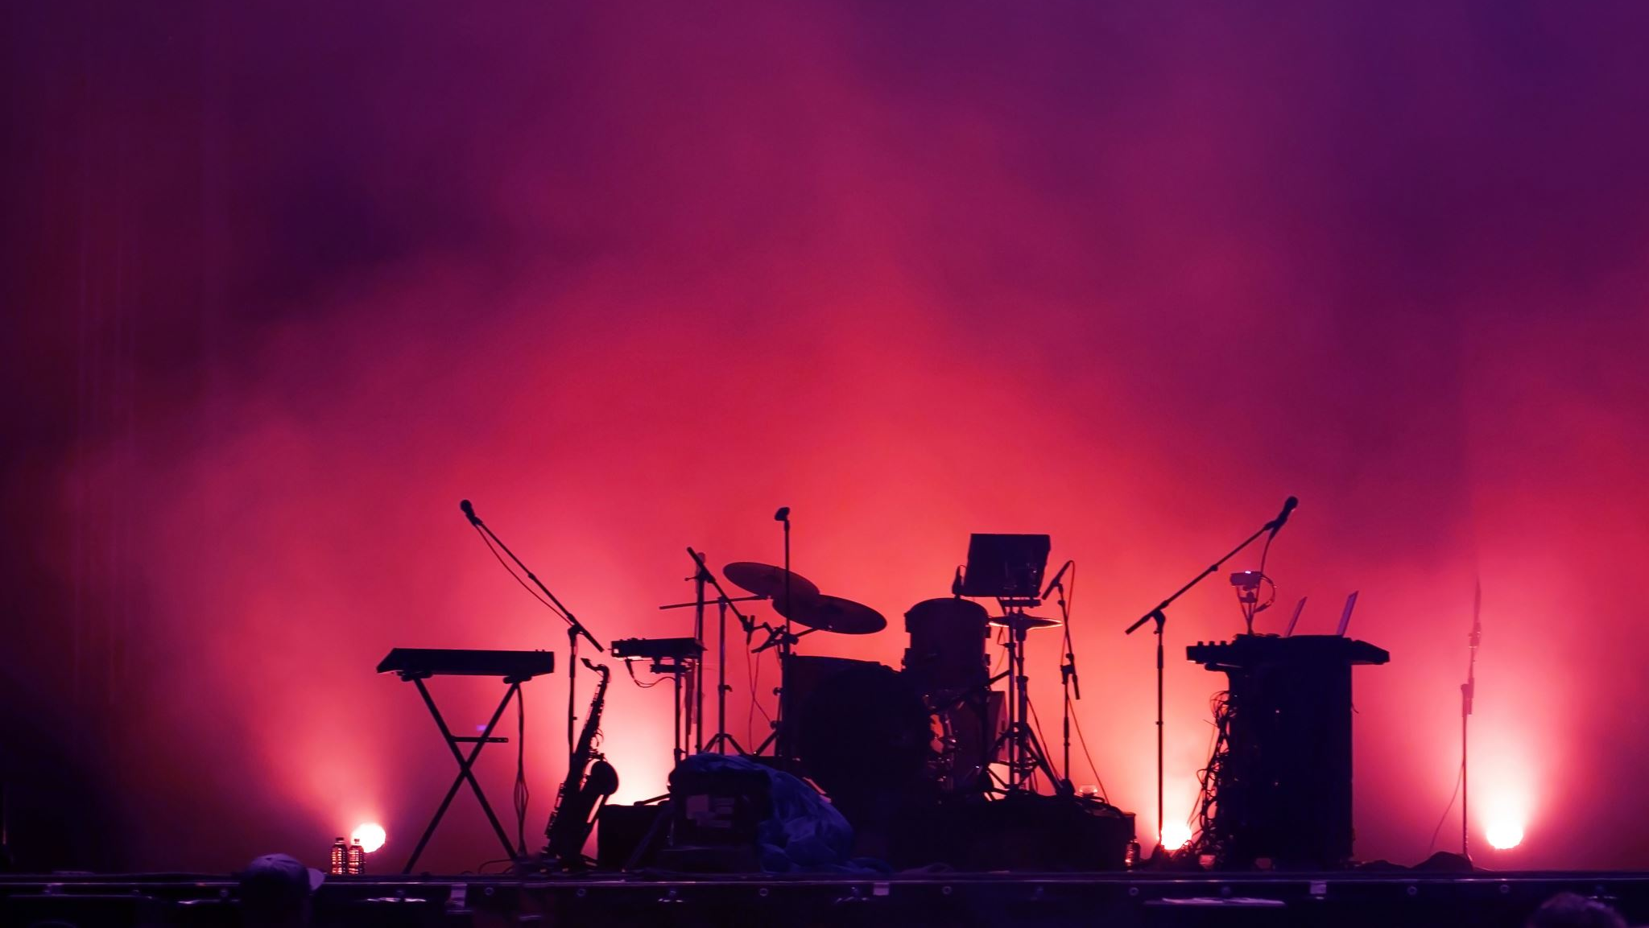
Cenário
O trabalho consiste em identificar tendências e agrupar os gostos musicais em diferentes clusters.
Entendendo como os gostos musicais estão divididos é possível selecionar artistas menos conhecidos, mas que tenham uma grande chance de agradar cada grupo demográfico.

Slide 4
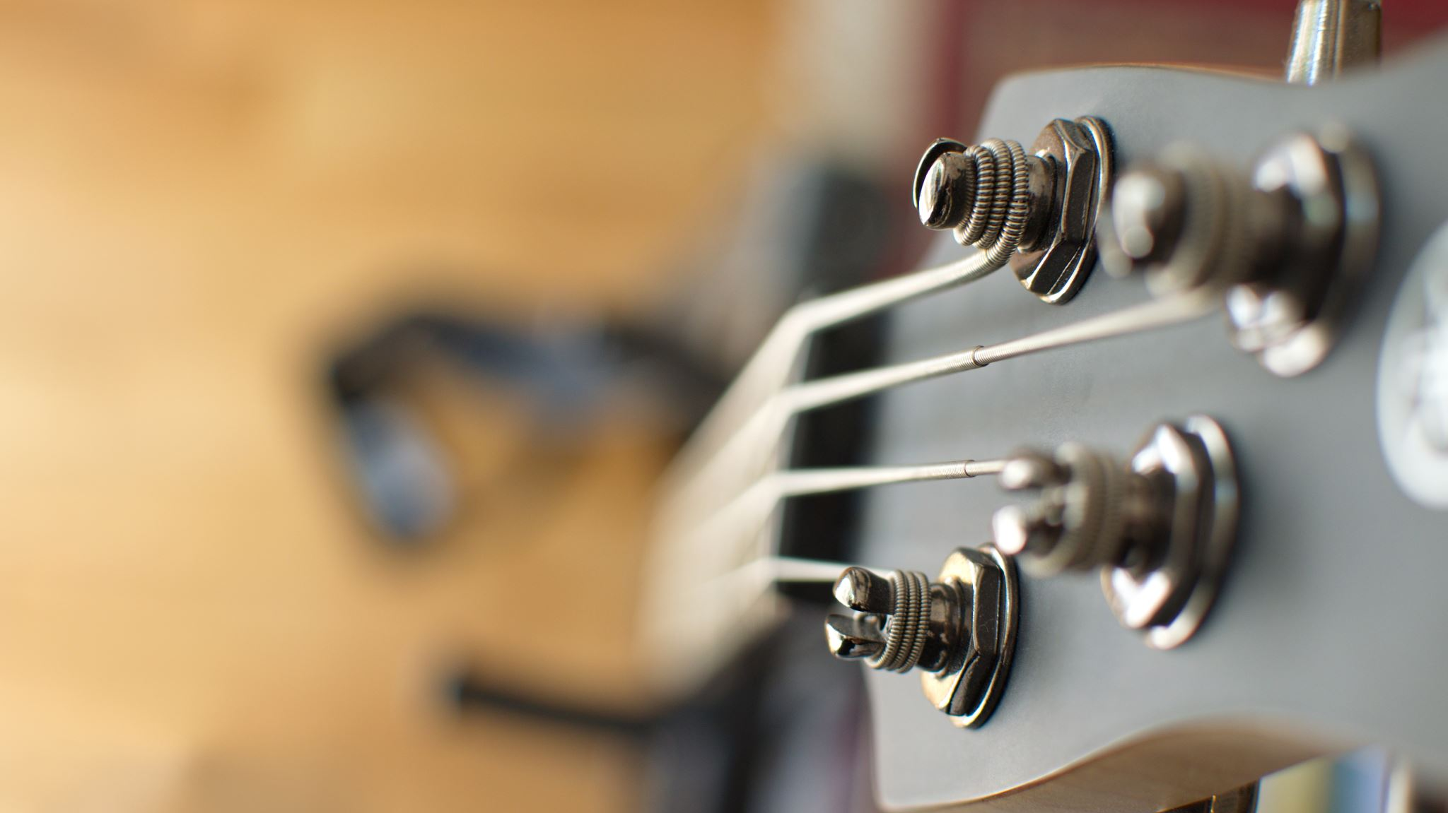
Sobre o Dataset
O Dataset utilizado contém 1010 registros dos gostos musicais de pessoas da Eslováquia com idades entre 15 e 30 anos. Os 17 gêneros musicais são:
Dance
Folk
Country
Música clássica
Musicais
Pop
Rock
Metal ou hardrock
Punk
Hiphop ou rap
Reggae
Swing, Jazz
Rock'n'roll
Alternativo
Música latina
Techno, Trance
Ópera
Todos os entrevistados deram notas de 1 a 5 para todos os gêneros, correspondendo a uma escala qualitativa onde 1 = “Don't enjoy at all” e 5 = "Enjoy very much“.

Slide 5
Modelos utilizados
K-means
DBSCAN
Agrupamento Hierárquico

Slide 6

Apresentação do Colab

Slide 7
Conclusões
O modelo que apresentou os resultados mais consistentes foi o Agglomerative Cluster com Linkage do tipo ward.
Com esse modelo obtivemos 3 clusters.

Slide 8
Clusters
1º grupo: Pop, Rock, Latino e Dance
2º grupo: Rock, Alternative, Metal/HardRock e Rock’n Roll
3º grupo: Pop, Hiphop/Rap e Dance

Slide 9
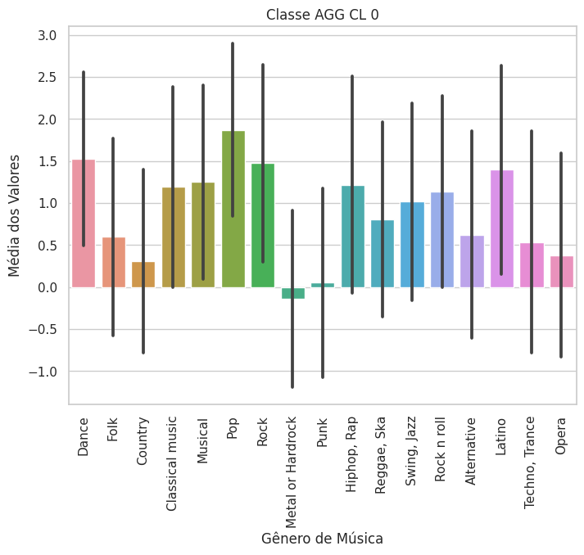
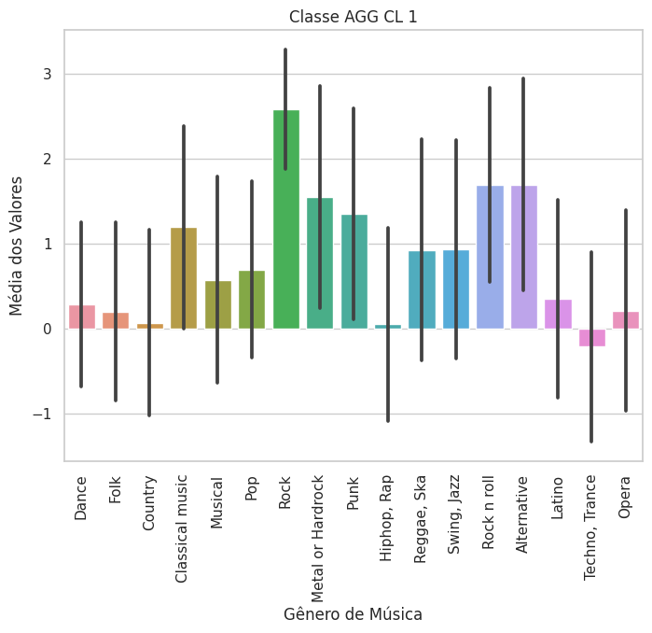
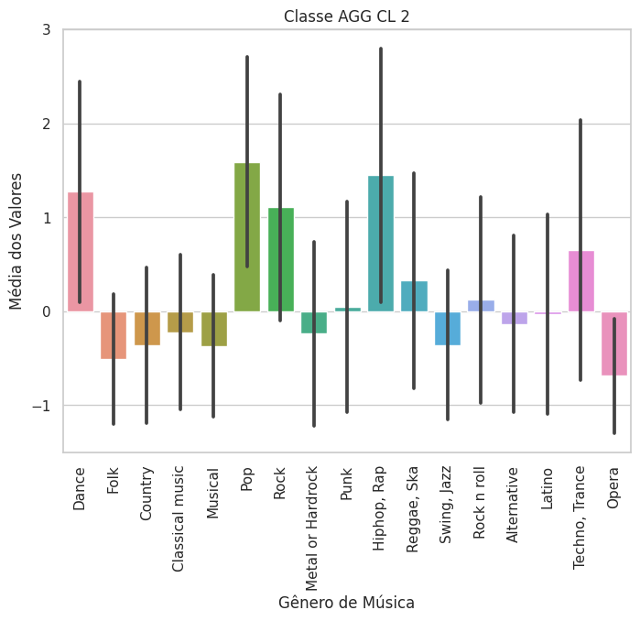

Possível programação
$1º dia \left\{\begin{aligned}Palco 1:Pop \\ Palco 2:Rock \\ Palco 3:Latino\end{aligned}\right.$
$2º dia \left\{\begin{aligned}Palco 1:Rock \\ Palco 2:Metal or Hardrock \\ Palco 3:Alternative\end{aligned}\right.$
$3º dia \left\{\begin{aligned}Palco 1:Hiphop, Rap \\ Palco 2:Pop \\ Palco 3:Dance\end{aligned}\right.$

